Slide 1
PROGETTO MARATONA
Applicazione dei thread in python
Presentazione di: Bastianelli Lorenzo, Fiore Enrico

Slide 2
01
Introduzione Progetto

Slide 3
Introduzione al progetto
Fare una demo per un gioco che simulasse la maratona annuale di New York.
Obiettivi progetto
Simulare una maratona di 42 km.
Usare la libreria threading per far gareggiare parallelamente i giocatori.
Gestire eventi casuali che possono avvenire durante la gara.

Slide 4
EVENTI CASUALI
Scatto
Stiramento
Il tempo viene ridotto del 30% ogni km per 2 secondi poi ritorna normale
Il tempo viene quadrupicato fino alla fine
Contrattura
Ritmo in aumento
il tempo a Km viene raddoppiato fino a prossimo evento
Tempo ridotto del 10%
Andatura normale
Stanchezza
Il tempo a km rimane invariato
Tempo aumentato del 10%

Slide 5
02
Spiegazione Codice

Slide 6
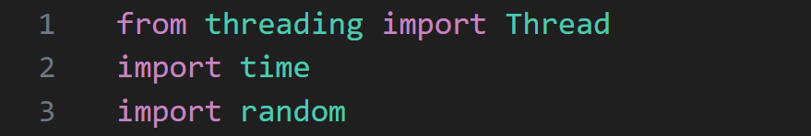

LIBRERIE UTILIZZATE

Slide 7
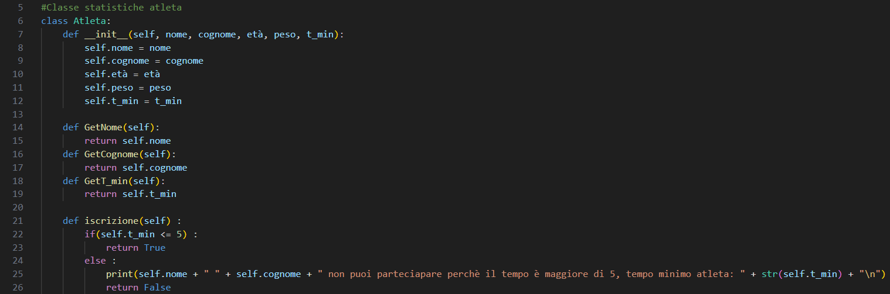
CLASSE ATLETA

Slide 8
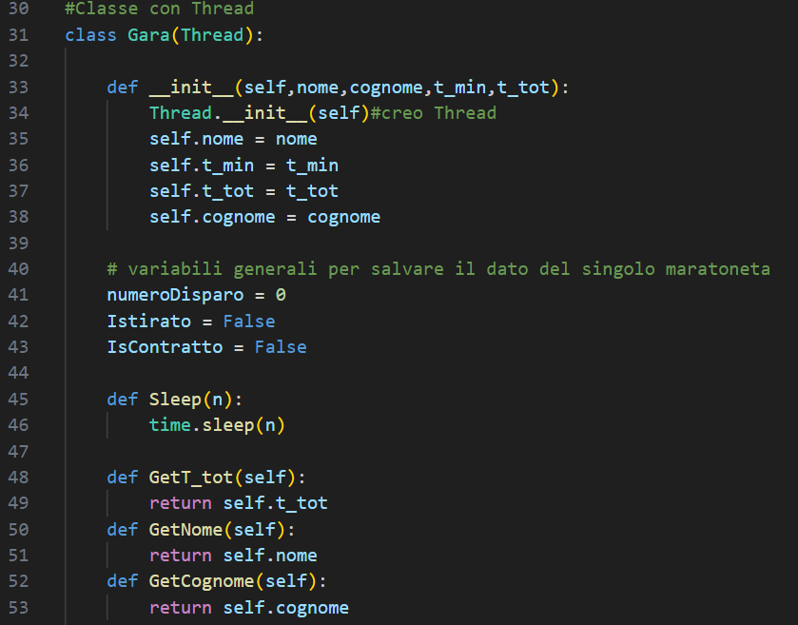
CLASSE GARA (parte 1)

Slide 9
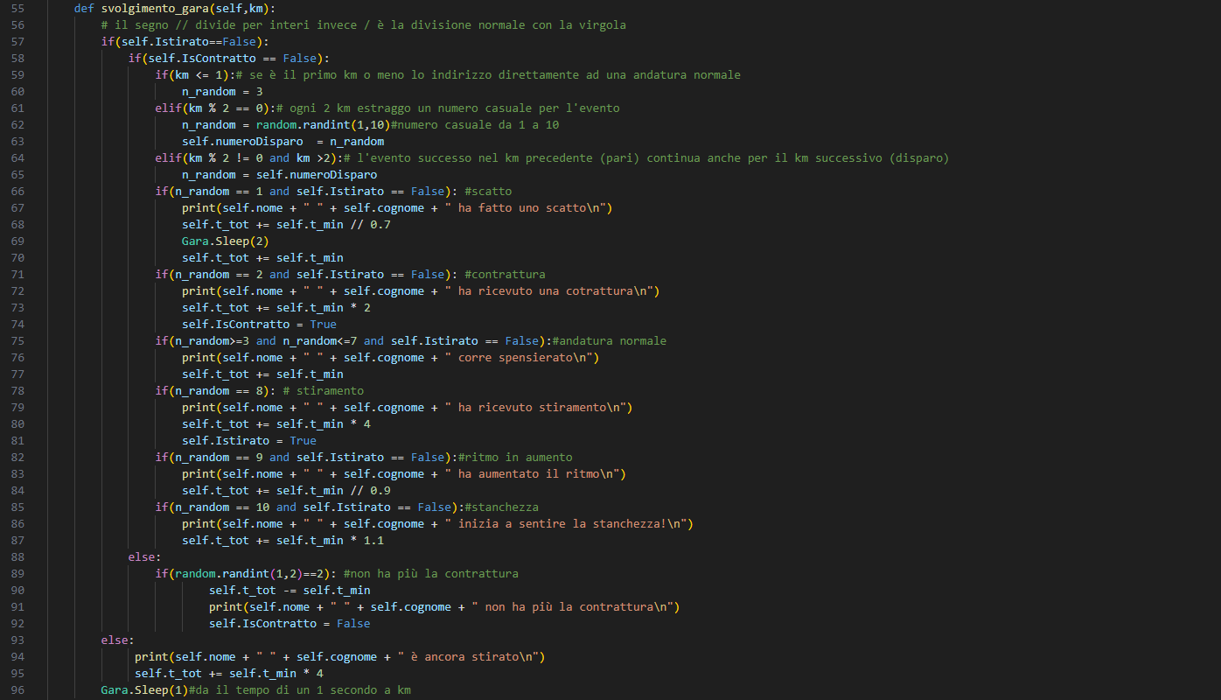
CLASSE GARA (parte 2)

Slide 10
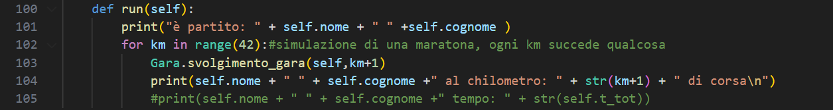
CLASSE GARA (parte 3)

Slide 11
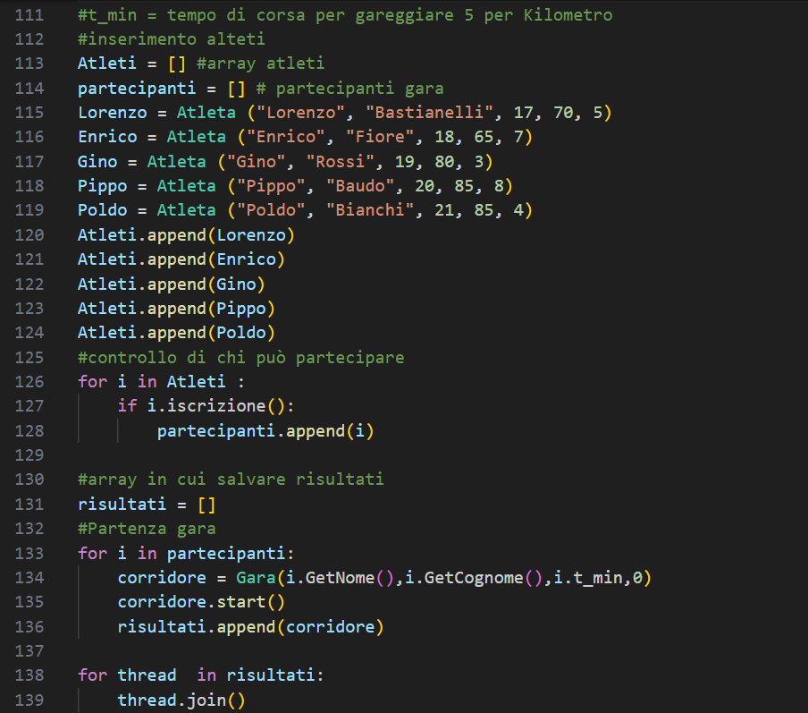
«MAIN»(parte 1)

Slide 12
«MAIN»(parte 1)

Slide 13
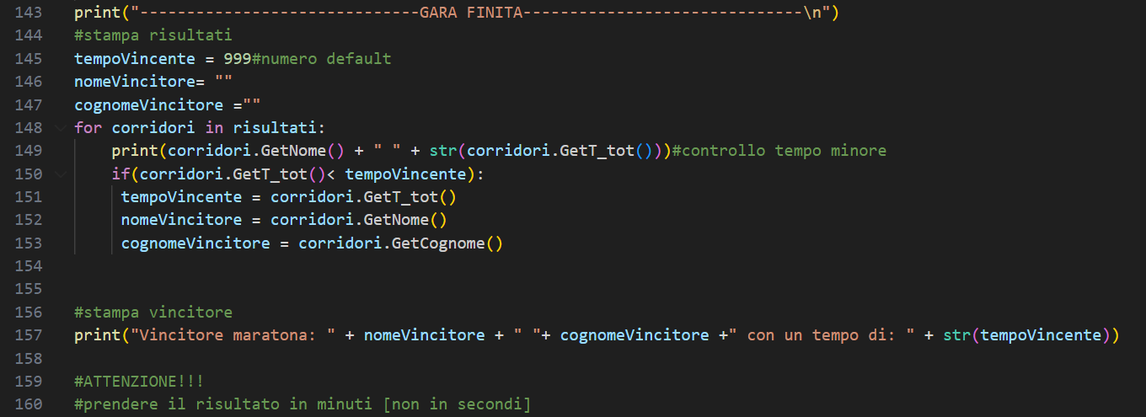
«MAIN»(parte 2)

Slide 14
03
Difficoltà Riscontrate

Slide 15
DIFFICOLTA’ RISCONTRATE
PROBLEMI
- Far finire la gara nel modo corretto
- Utilizzare i Thread

Slide 16
04
Implementazioni Future

Slide 17
Menù
Aggiungere all’applicazione un menù per aggiungere e togliere partecipanti.

